Slide 1
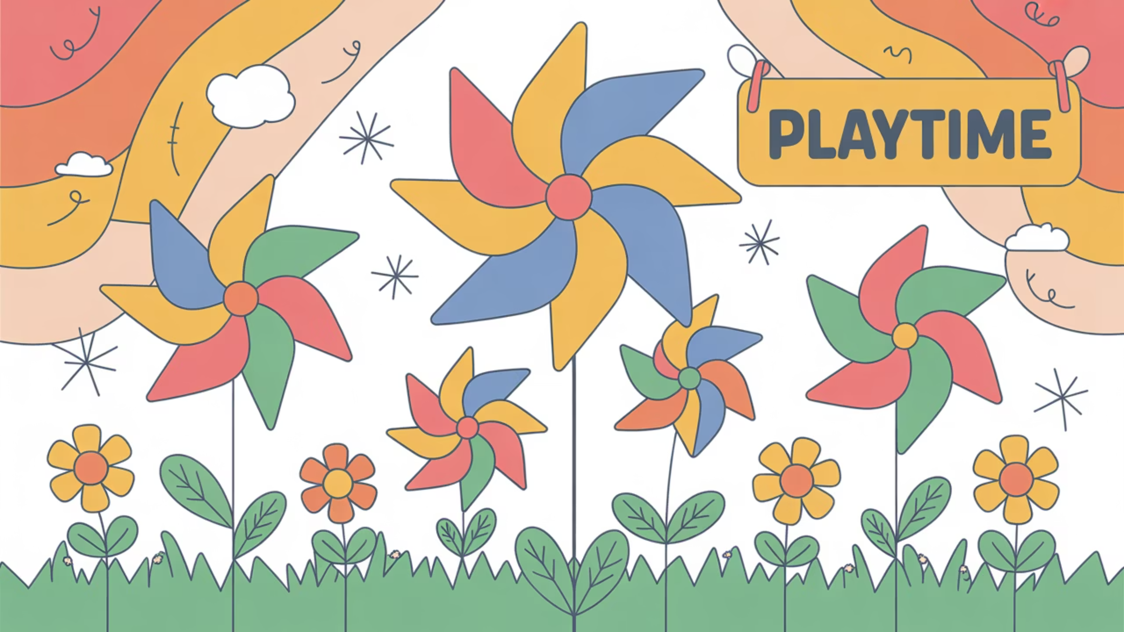
Tiết Học Thư Viện: Chơi Chong Chóng Lớp 3
Chào mừng các em đến với tiết học thư viện đặc biệt! Hôm nay chúng ta sẽ cùng nhau khám phá thế giới kỳ diệu của chong chóng - một trò chơi truyền thống đầy màu sắc và thú vị. Chong chóng không chỉ là một món đồ chơi đơn giản mà còn là cầu nối giúp các em hiểu về khoa học, nghệ thuật và văn hóa dân gian.
Trong tiết học này, các em sẽ được tìm hiểu về lịch sử của chong chóng, cách thức hoạt động của nó, và quan trọng nhất là được tự tay làm một chiếc chong chóng xinh xắn. Hãy cùng bắt đầu cuộc hành trình khám phá đầy thú vị này nhé!

Slide 2
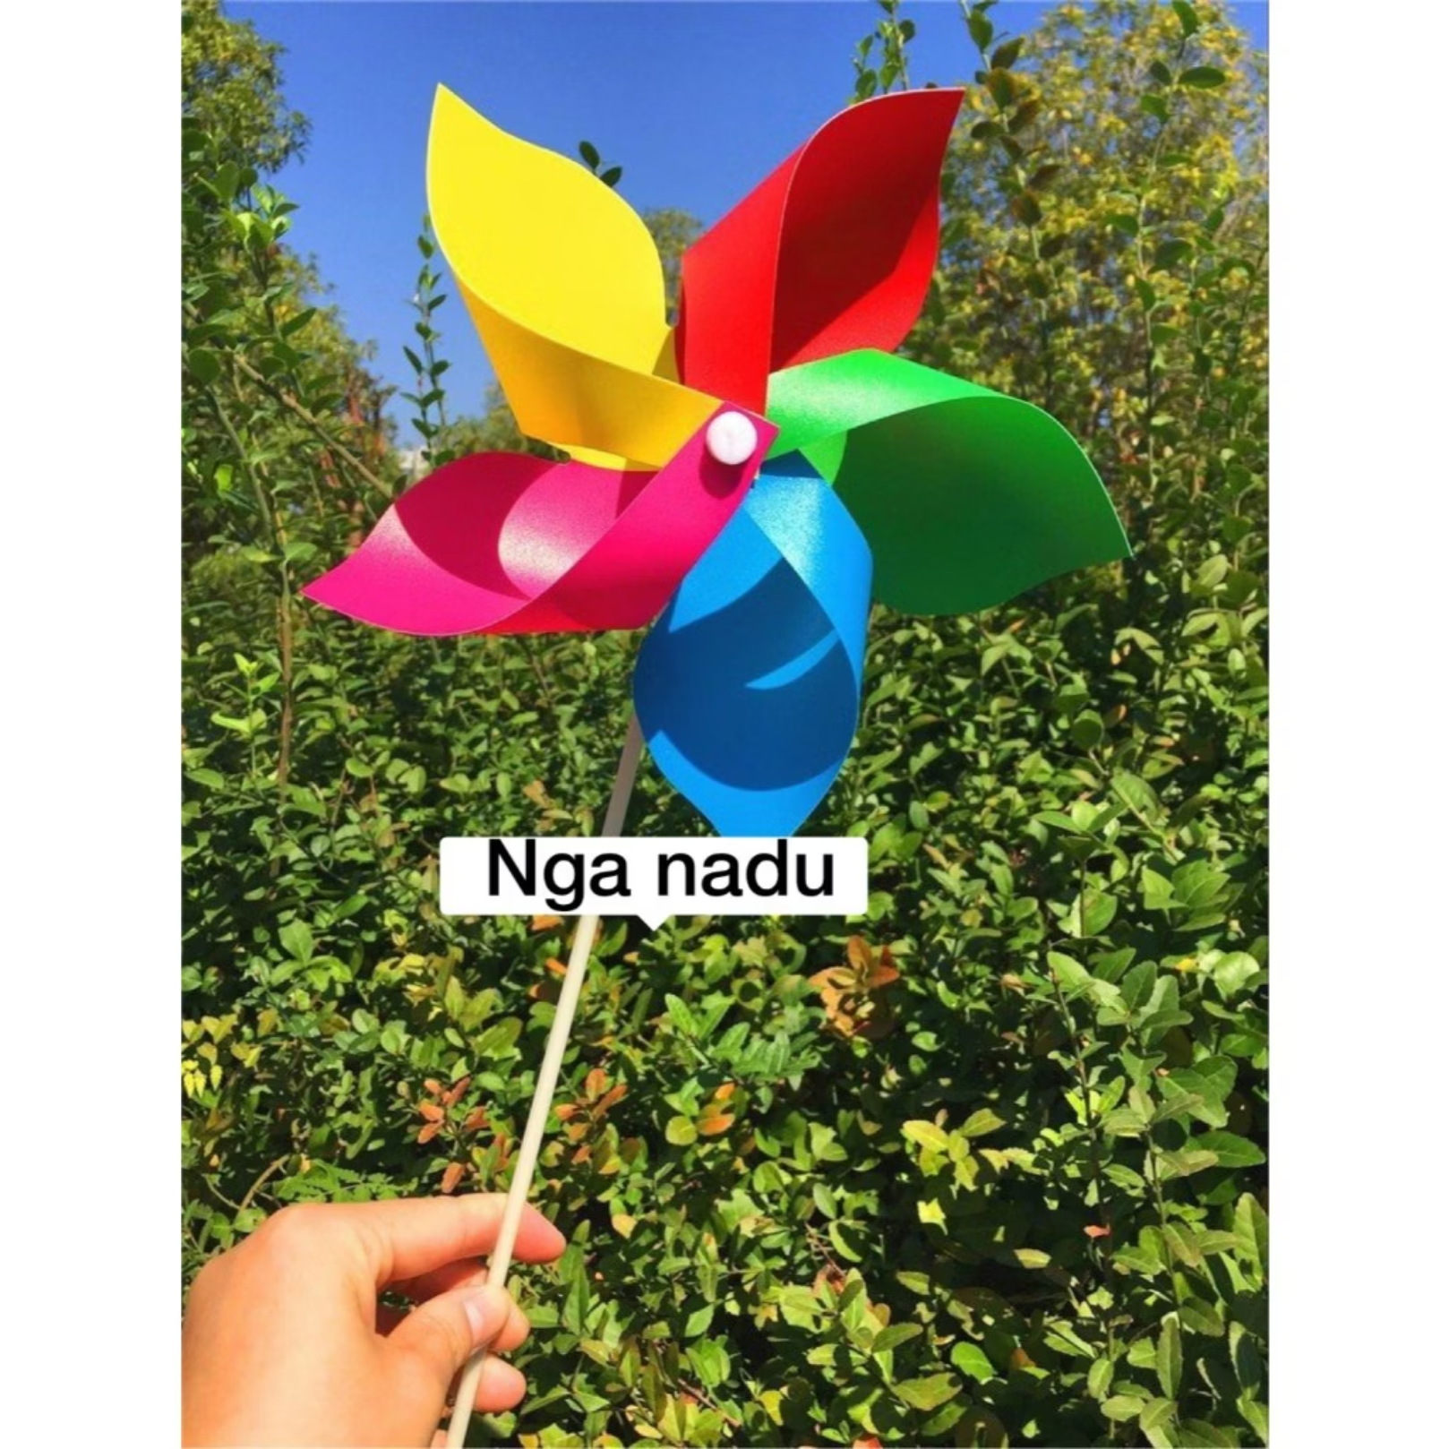
Chong Chóng Là Gì?
Định Nghĩa
Cấu Tạo
Hoạt Động
Chong chóng là một đồ chơi truyền thống có hình bánh xe nhỏ với nhiều cánh quạt, được gắn trên một cây que dài.
Gồm có phần đầu quay được làm từ giấy hoặc nhựa và cán cầm bằng gỗ hoặc tre.
Khi có gió thổi hoặc chạy nhanh, các cánh chong chóng sẽ quay tròn tạo thành những vòng tròn đầy màu sắc.
Chong chóng có nhiều tên gọi khác nhau ở các vùng miền như: quay quay, cối xay gió, hay bánh xe gió. Dù tên gọi có khác nhau nhưng tất cả đều chỉ về cùng một loại đồ chơi đáng yêu này. Chong chóng thường được làm từ những vật liệu đơn giản như giấy màu, que tre, đinh nhỏ, nhưng lại mang đến niềm vui to lớn cho trẻ em.

Slide 3
Lịch Sử Của Chong Chóng
Thời Cổ Đại
1
Chong chóng xuất hiện từ hàng nghìn năm trước ở Trung Quốc, ban đầu được sử dụng trong các nghi lễ tôn giáo và lễ hội.
2
Thế Kỷ 18-19
Du nhập vào Việt Nam thông qua giao lưu văn hóa, trở thành đồ chơi phổ biến của trẻ em nông thôn.
Thời Hiện Đại
3
Chong chóng được sản xuất công nghiệp với nhiều mẫu mã đẹp mắt, vẫn giữ được sức hút với trẻ em hiện đại.
Ở Việt Nam, chong chóng gắn liền với tuổi thơ của nhiều thế hệ. Trong quá khứ, trẻ em thường tự làm chong chóng từ lá chuối, giấy báo cũ, hay vỏ lon thiếc. Ngày nay, mặc dù có nhiều đồ chơi hiện đại, chong chóng vẫn giữ được vị trí đặc biệt trong lòng trẻ em bởi sự đơn giản và thú vị của nó.

Slide 4
Khoa Học Đằng Sau Chong Chóng
Nguyên Lý Hoạt Động
Ứng Dụng Thực Tế
Chong chóng hoạt động dựa trên nguyên lý của lực gió và chuyển động quay. Khi không khí di chuyển qua các cánh chong chóng, nó tạo ra áp lực khác nhau ở hai mặt của cánh, khiến chong chóng quay tròn.
Nguyên lý của chong chóng được ứng dụng trong nhiều thiết bị:
Tuabin gió phát điện
Lực gió tác động lên bề mặt cánh
Quạt máy làm mát
Góc nghiêng của cánh tạo ra lực quay
Cánh quạt máy bay trực thăng
Trục quay cho phép chuyển động liên tục
Máy đo tốc độ gió
Tốc độ quay phụ thuộc vào sức gió

Slide 5
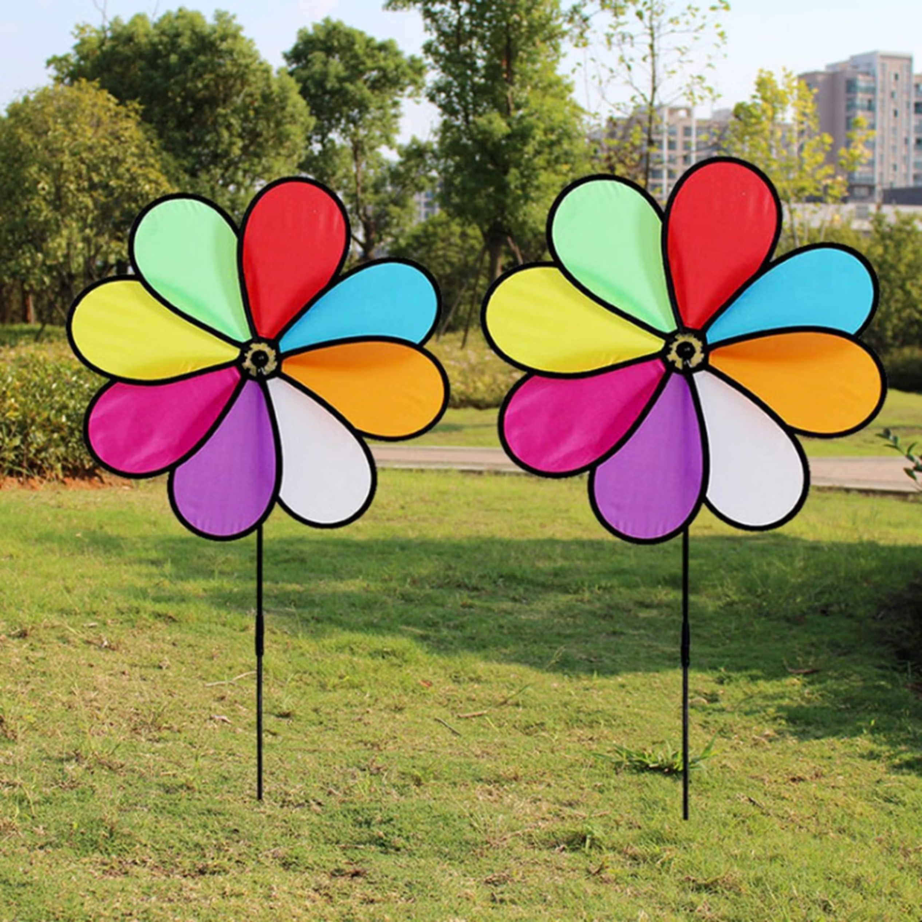




Các Loại Chong Chóng Phổ Biến
Chong Chóng Giấy
Chong Chóng Nhựa
Loại truyền thống nhất, được làm từ giấy màu hoặc giấy báo. Dễ làm, giá rẻ, phù hợp cho trẻ em tự chế tạo. Thường có 4-6 cánh với nhiều màu sắc rực rỡ.
Bền hơn, chống nước tốt, có thể sử dụng lâu dài. Thường được sản xuất công nghiệp với thiết kế đẹp mắt và màu sắc bắt mắt.
Chong Chóng Vải
Chong Chóng Kim Loại
Làm từ vải mỏng, tạo hiệu ứng bay bổng đẹp mắt. Thường được sử dụng trong trang trí hoặc các lễ hội, có thể làm kích thước lớn.
Chắc chắn nhất, thường dùng làm đồ trang trí sân vườn. Có thể chịu được thời tiết khắc nghiệt và tạo âm thanh du dương khi quay.

Slide 6
Hướng Dẫn Làm Chong Chóng Giấy
01
02
Chuẩn Bị Vật Liệu
Cắt Giấy
Giấy màu hình vuông (15x15cm), kéo, đinh ghim, hạt cườm nhỏ, que tre hoặc ống hút, keo dán.
Vẽ hai đường chéo từ góc đến tâm, cắt theo đường vẽ nhưng dừng lại cách tâm khoảng 2cm.
03
04
Gấp Cánh
Lắp Ráp
Lấy một góc của mỗi tam giác gấp về phía tâm, tạo thành hình chong chóng 4 cánh.
Dùng đinh ghim xuyên qua tâm, xỏ hạt cườm phía sau, rồi cắm vào đầu que tre. Kiểm tra độ quay.
Khi làm chong chóng, các em cần chú ý không cắt quá sâu vào tâm để tránh rách giấy. Đinh ghim không nên cắm quá chặt, phải để chong chóng quay được tự do. Có thể trang trí thêm bằng cách vẽ hoa văn hoặc dán sticker lên các cánh chong chóng.

Slide 7








Trò Chơi Với Chong Chóng
Chạy Đua Chong Chóng
Thổi Chong Chóng
Các em cầm chong chóng chạy quanh sân trường, xem ai làm chong chóng quay nhanh nhất. Trò chơi giúp rèn luyện sức khỏe và tạo niềm vui.
Dùng quạt hoặc thổi bằng miệng để làm chong chóng quay. Có thể thi xem ai thổi được lâu nhất hoặc làm chong chóng quay nhanh nhất.
Ném Chong Chóng
Múa Chong Chóng
Thi ném chong chóng vào mục tiêu hoặc xem ai ném được xa nhất. Trò chơi giúp rèn luyện khả năng tập trung và phối hợp tay mắt.
Cầm chong chóng thực hiện các động tác múa theo nhạc. Tạo ra những màn trình diễn đẹp mắt với chong chóng quay tròn.

Slide 8
Chong Chóng Trong Văn Hóa Việt Nam
Ý Nghĩa Văn Hóa
Trong Thơ Ca
Trong văn hóa dân gian Việt Nam, chong chóng tượng trưng cho sự may mắn, hạnh phúc và những điều tốt lành. Màu sắc rực rỡ của chong chóng được cho là có thể xua đuổi tà ma và mang lại bình an.
"Chong chóng quay tít trên caoNhư đôi cánh bướm bay vào gió đôngTrẻ thơ cười nắc nẻ trongTuổi xanh tươi mát như dòng suối trong"
Chong chóng thường xuất hiện trong các lễ hội truyền thống, đặc biệt là Tết Trung Thu và các ngày hội của trẻ em. Nó là biểu tượng của tuổi thơ trong sáng và niềm vui giản dị.
Nhiều nhà thơ đã lấy hình ảnh chong chóng để miêu tả tuổi thơ và những kỷ niệm đẹp của thời niên thiếu.

Slide 9


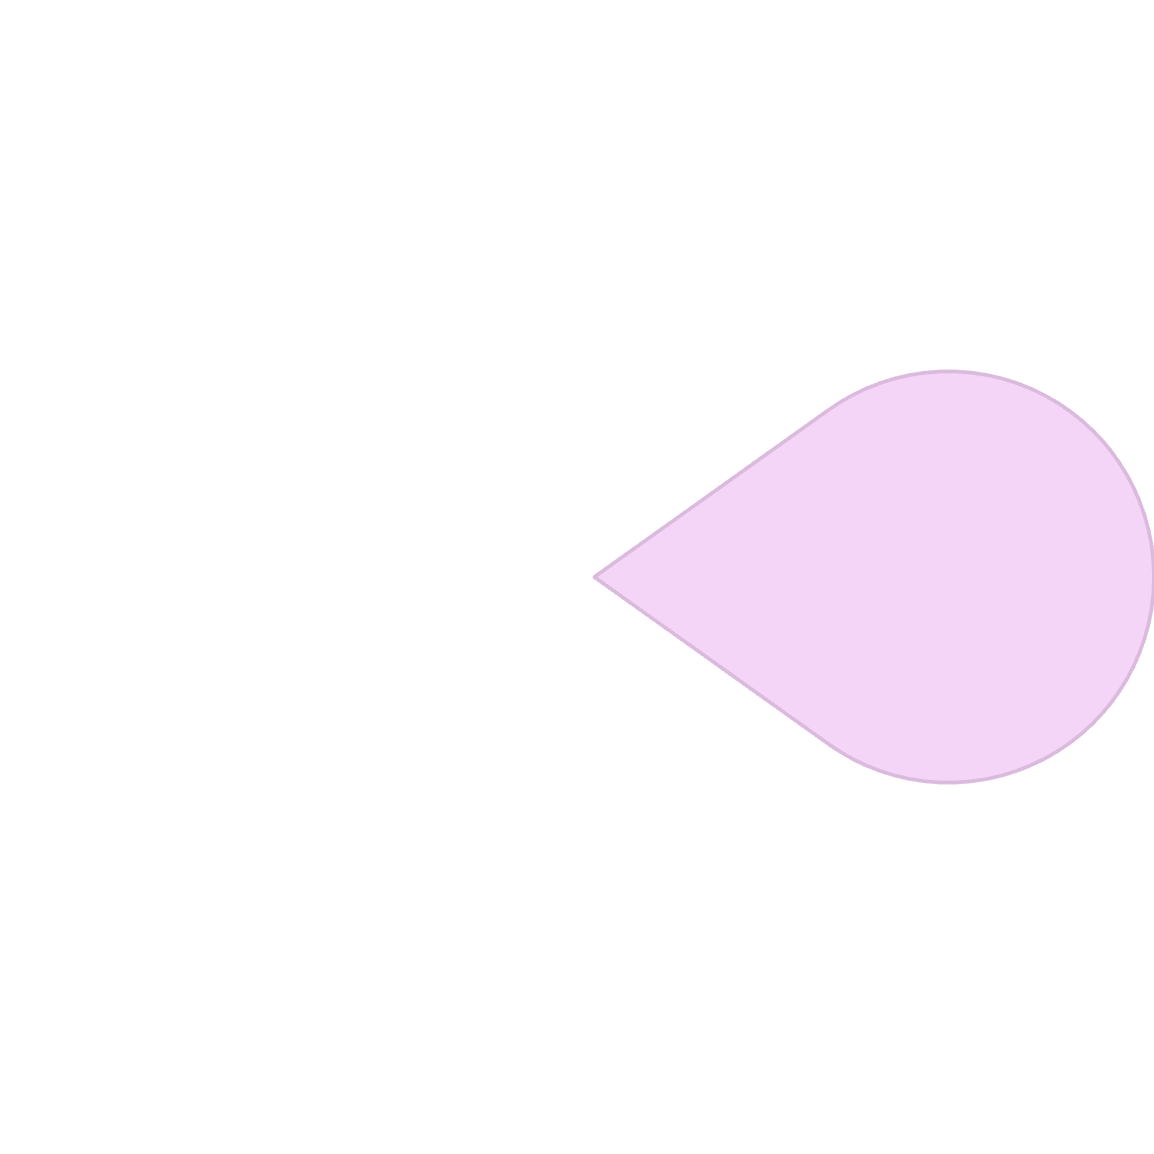







Lợi Ích Giáo Dục Của Chong Chóng
Rèn Luyện Kỹ Năng
Phát Triển Tư Duy
Phát triển khả năng vận động tinh, phối hợp tay mắt khi làm và chơi chong chóng.
Giúp trẻ hiểu về nguyên lý khoa học cơ bản như lực, chuyển động và năng lượng gió.
Khuyến Khích Sáng Tạo
Trẻ có thể tự thiết kế, trang trí chong chóng theo ý thích, phát triển khả năng thẩm mỹ.
Kết Nối Xã Hội
Tạo cơ hội cho trẻ chơi cùng bạn bè, học cách chia sẻ và hợp tác.
Giải Trí Lành Mạnh
Mang lại niềm vui, giúp trẻ thư giãn và giảm stress sau những giờ học căng thẳng.
Chong chóng không chỉ là đồ chơi mà còn là công cụ giáo dục tuyệt vời. Thông qua việc chơi chong chóng, trẻ em học được nhiều bài học quý giá về khoa học, nghệ thuật và kỹ năng sống.

Slide 10

Kết Thúc Tiết Học
100%
5
1
Niềm Vui
Kiến Thức Mới
Sản Phẩm
Tất cả các em đều có được những phút giây vui vẻ với chong chóng
Các em đã học được 5 điều thú vị về chong chóng hôm nay
Mỗi em đã có một chiếc chong chóng xinh xắn do chính tay mình làm
Tiết học hôm nay đã kết thúc thật ý nghĩa! Các em đã không chỉ học được về lịch sử, khoa học đằng sau chong chóng mà còn được tự tay làm một chiếc chong chóng xinh xắn. Hãy mang chong chóng về nhà và chia sẻ những kiến thức thú vị này với gia đình nhé!
Chong chóng nhỏ bé nhưng chứa đựng nhiều bài học lớn về khoa học, văn hóa và nghệ thuật. Hy vọng qua tiết học này, các em sẽ yêu thích hơn nữa những trò chơi truyền thống của dân tộc và luôn giữ gìn, phát huy những giá trị văn hóa tốt đẹp này.
Bài tập về nhà: Các em hãy về nhà làm thêm một chiếc chong chóng khác với màu sắc và hoa văn khác, rồi chụp ảnh gửi cô giáo nhé!

